Slide 1
Күні: . 17. 02. 2017 | Музыка Пән мұғалімі: Ханафия М.
Сабақтың тақырыбы: | Операдағы негізгі жанрлар
Сілтеме | 4-сыныпқа арналған музыка оқулығы
Мақсаты | опера ұғымы туралы түсінік беру, музыкалық ертегі операмен таныстыру, әнді динамикасымен айтып үйрету. б) дамытушылық: ойын технологиясын пайдалана отырып, балалардың шығармашылығын дамыту, ойлау қабілетін дамыту в) тәрбиелігі: бірлікке, достыққа, тәрбиелеу.
Күтілетін нәтижелер | Топтық жұмыс арқылы білім алмасып, оқушылар бір-бірінен үлгі алады, нені қалай оқу керектігіне өзіндік тиімділігі артады топбасшылар үлгерімі төмен оқушыларға көмектеседі, бірлесіп жұмыс жасайды сыни көзқарасын білдіру арқылы сөз байлығы молаяды өз бетінше ізденіп, зерделейді
Сабақтың түрі | Жаңа білімді хабарлау, дәстүрлі сабақ
Пәнаралық байланыс | Бейнелеу өнері Әдебиет
Қолданылатын әдістер | сұрақ - жауап, ребус шешу, баяндау, жинақтау, салыстыру, ой қозғау.
Керекті жабдықтар | тсо, магнитофон, тірек сызбалары

Slide 2
Сабақтың барысы

Slide 4

Офпфефрфафдфафғфы нфефгфіфзфгфі жфафнфрфлфафр

Slide 5
Операдағы негізгі жанрлар

Slide 6
Операның бірнеше түрі бар.
Олар:
Халықтың қайғы-қасіреті
Халықтың жырлары
Халық аңыздары
Фандастикалық ертегілер
Лирика

Slide 7
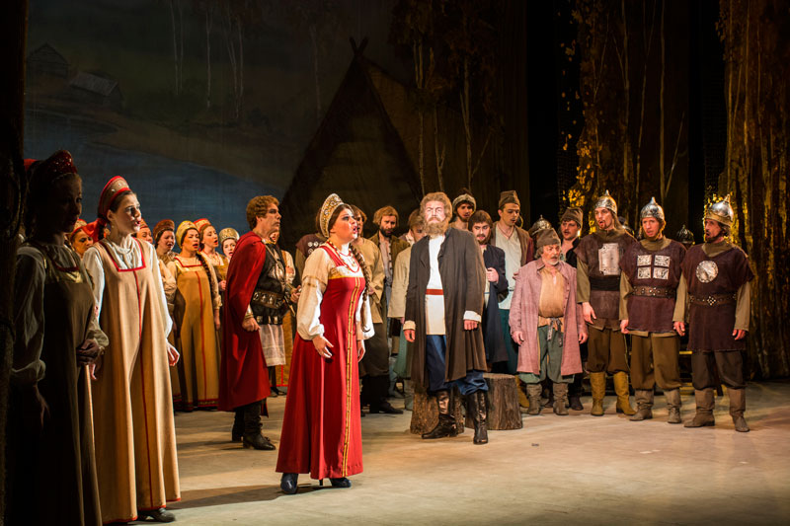
Мысалға:
Халықтың қайғы –қасіретіне құрылған Глинканың
«Иван Сусанині»

Slide 8
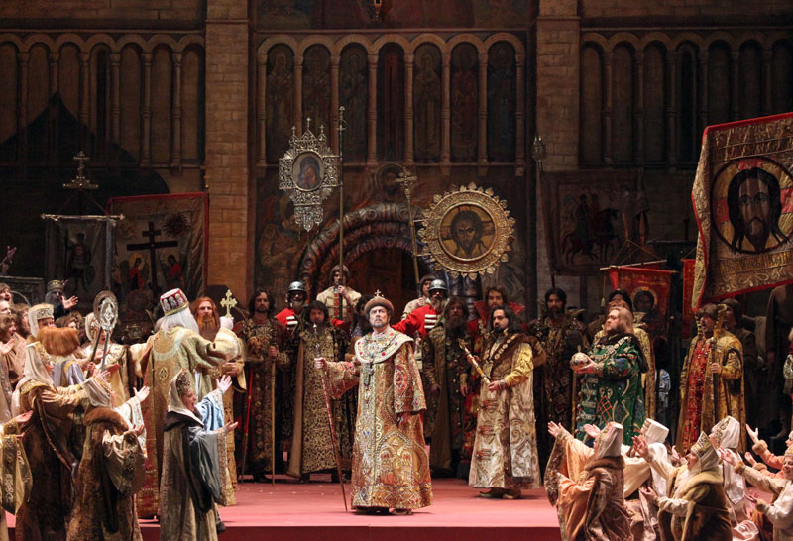
Мусоргскийдің
«Борис Годуновы»

Slide 9
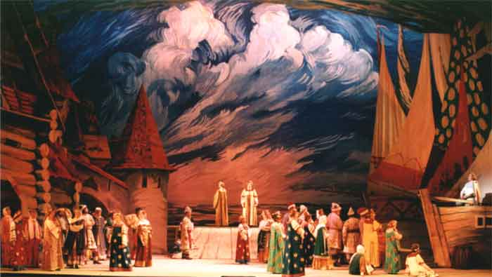
Халық жырларына құрылған Римский-Корсаковтың «Садкосы»

Slide 10
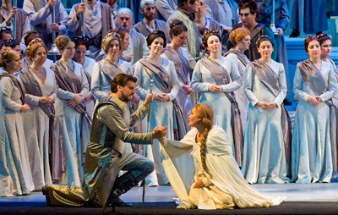
Халық аңыздарына құрылған Вагнердің «Лоэнгрині»

Slide 11
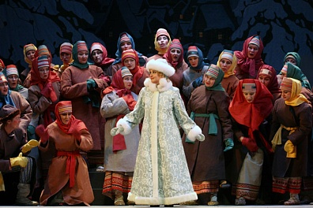
Фантастикалық ертегілерге құрылған «Снегурочка»

Slide 12
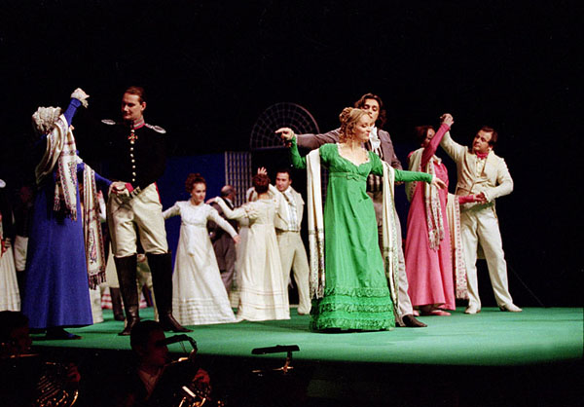
Лирикаға құрылған Чайковскийдің
«Евгений Онегині»

Slide 13
Операдағы драмалық оқиға 3-4 бөлімнен құрылады. Әрбір бөлімдегі оқиға желісі бір орыннан екінші орынға, бір уақыттан келесі уақытқа ауысып отырады. Сол себепті сахна әрдайым өзгеріп, түрлі декорациялармен безендіріледі.

Slide 14
Операдағы басты элемент ария болып табылады.
Ария деген сөздің мазмұны өлең сөзіне жақын келеді.
Ария орындалуы жағынан өте күрделі өлең түрі болып табылады.

Slide 15
Ария басты кейіпкерлердің ойы мен сезімін жеткізуде маңызды орын алады.
Операда арияның қатарында тағы да басқа ариоза және кабатина секілді қысқа өлең түрлері қолданылады. Олар сахнадағы белгілі бір оқиғаның желісіне байланысты орындалады.
Операда музыкалық әңгімені речитатив деп аталады. Речитатив тақпақтап айту дегенді білдіреді. Көбінде речитативтер кейіпкерлердің іс-әрекетінен хабардар етеді. Оқиға желісіндегі халық жағдайын көрсету мақсатында композиторлар хор ұжымын пайдаланады.

Slide 16
Операның мазмұндық желісінің дамуында ансамбльдер маңызды орын алады. Оның құрамында дуэт , трио және квартет, квинтет болады. Опералық қойылымның негізгі элементтері ария, речитатив, ансамбль және хор болып табылады.

Slide 17
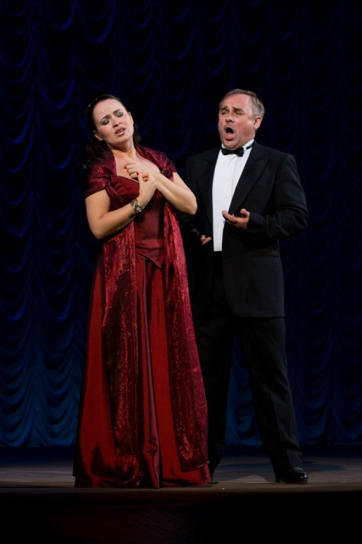
Дуэт опера

Slide 18
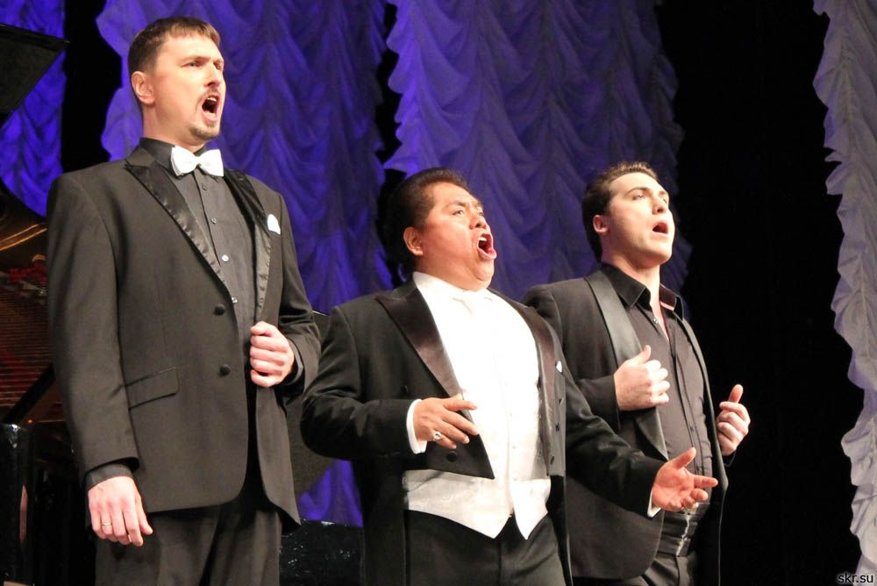
Трио опера

Slide 19
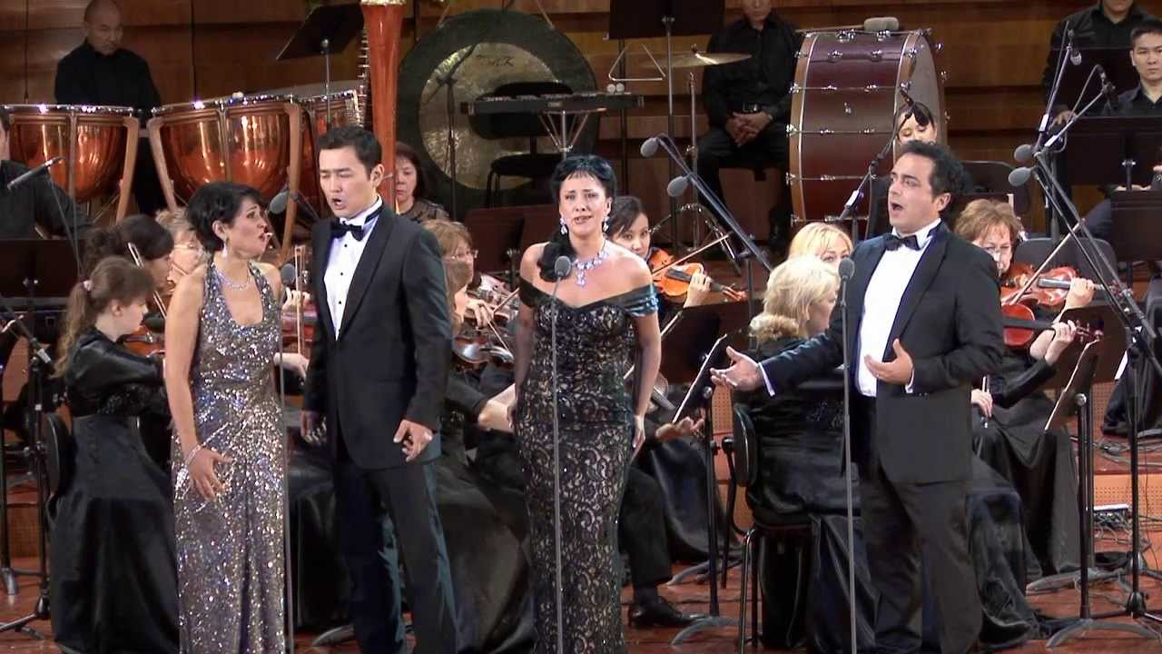
Квартет опера

Slide 20
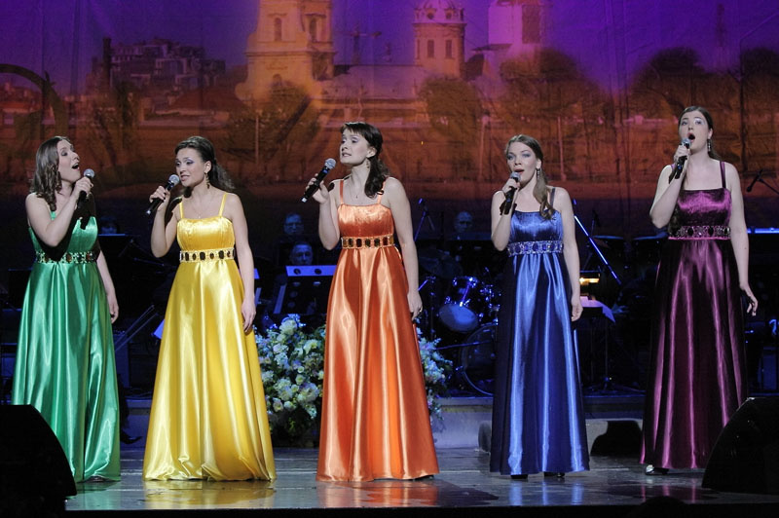
Квинтет опера

Slide 21
Назарларыңызға
рахмет!!!

